Slide 1

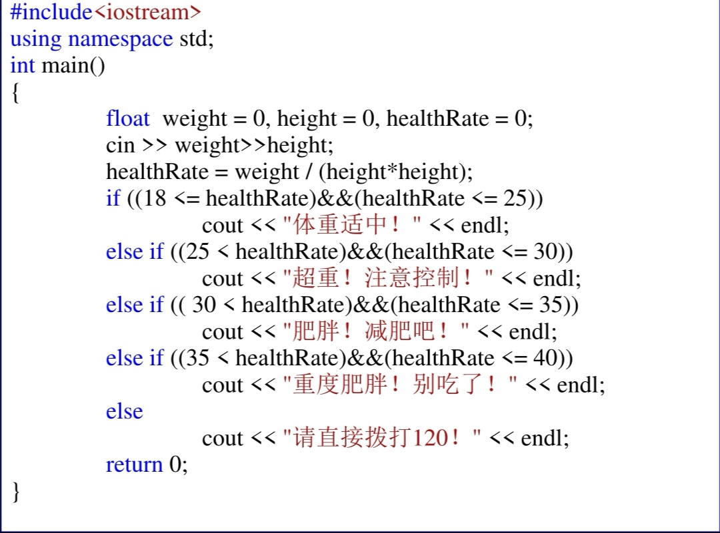
分支语句

Slide 2

先定义变量名 使用if（else if）语句控制变量的区间内的值来解决问题
最后的else可以出现或者不出现
最后使return=0;

Slide 3

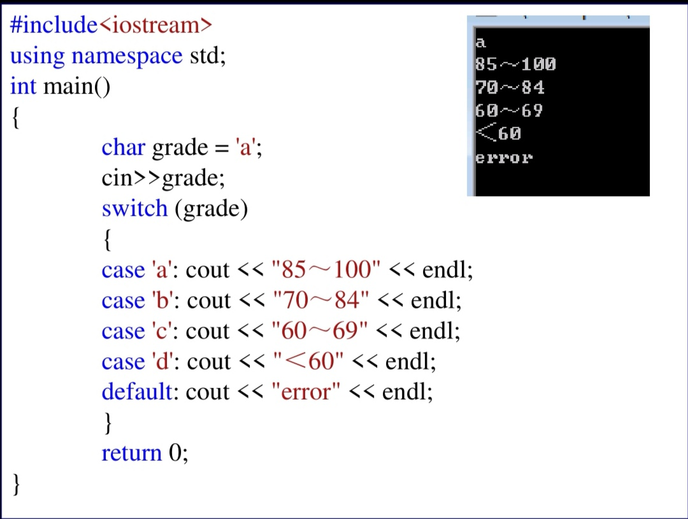
多分支语句

Slide 4

switch定义一个变量 用case分别罗列
记得使用break跳出循环
此处的break跳出的是本处自己的循环

Slide 5

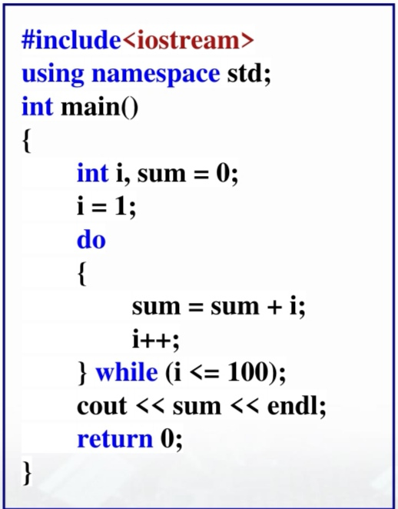
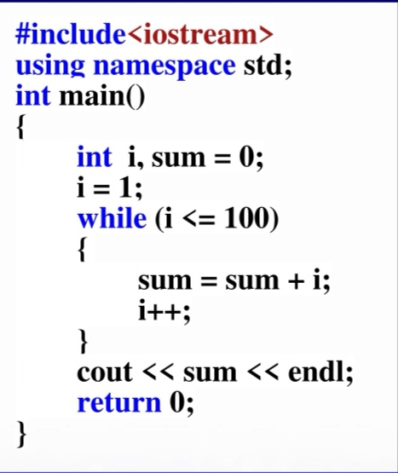
while与Do while 语句

Slide 6
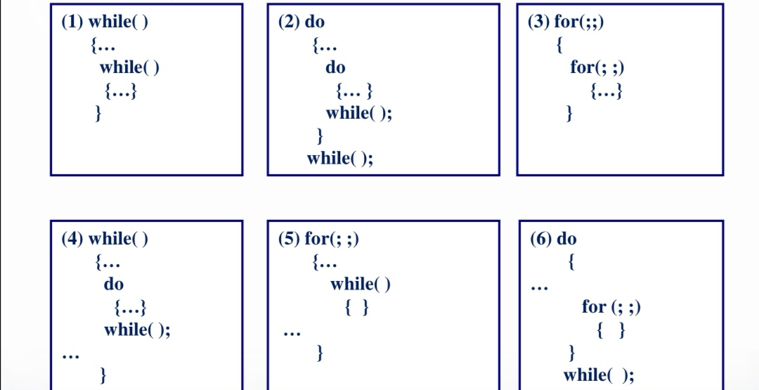
while语句先判断后执行 Do while 语句先执行后判断
最后是循环语句的嵌套：

